Slide 1




TIẾT 24
TIẾT
THƯỜNG THỨC ÂM NHẠC: NHẠC SĨ LƯU HỮU PHƯỚC VÀ BÀI HÁT REO VANG BÌNH MINH
THƯỜNG THỨC ÂM NHẠC: NHẠC SĨ LƯU HỮU PHỨC VÀ BÀI HÁT REO VANG BÌNH MINH
ÔN TẬP BÀI HÁT: TÌNH BẠN TUỔI THƠ

Slide 2


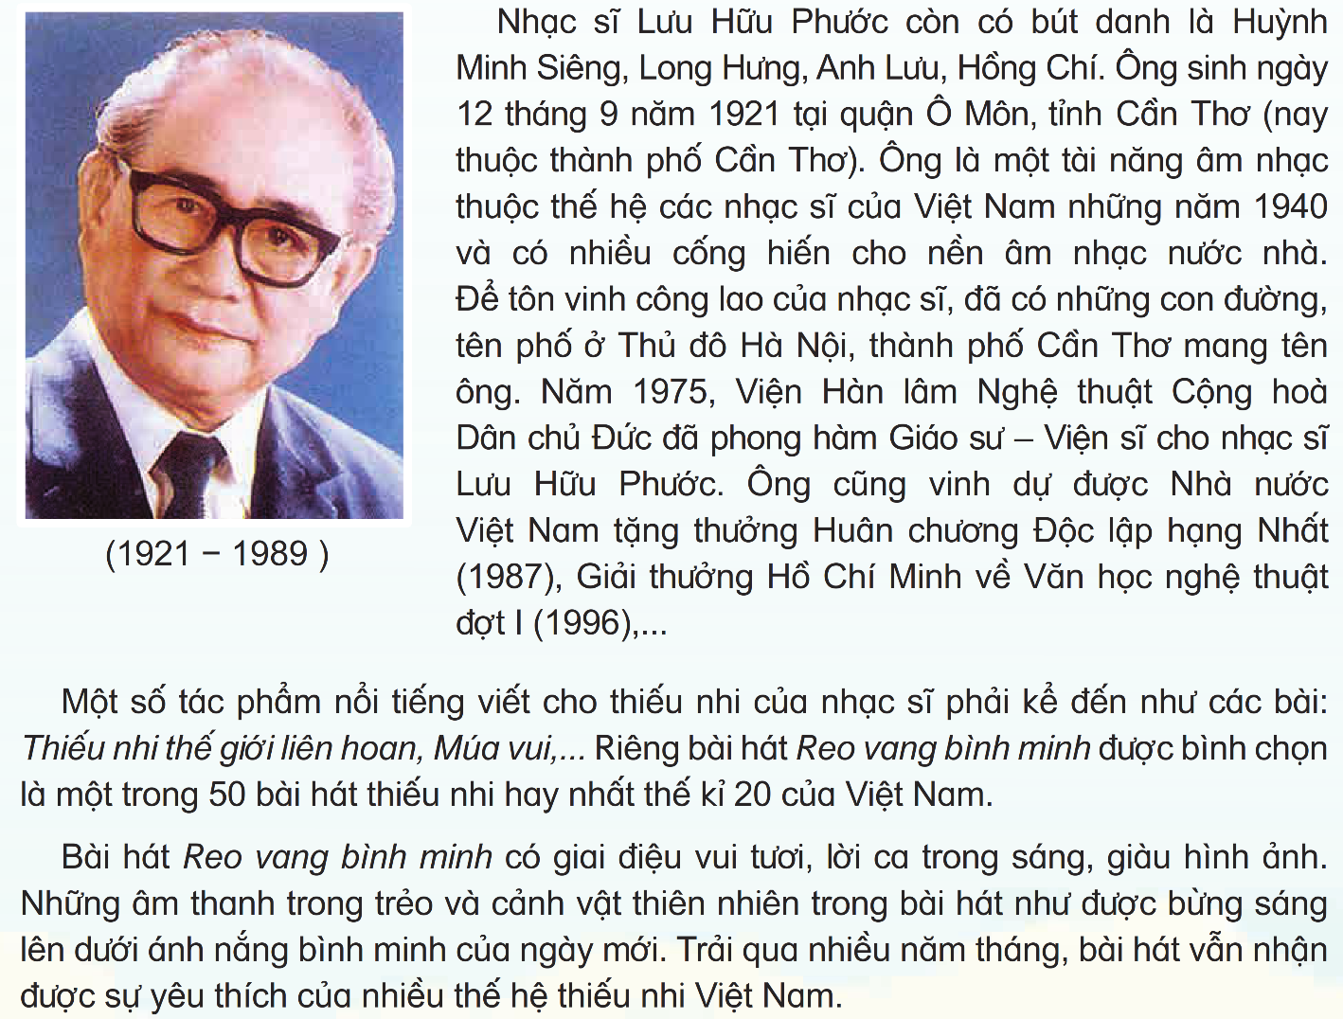
NHẠC SĨ LƯU HỮU PHƯỚC VÀ BÀI HÁT REO VANG BÌNH MINH
Hình thành kiến thức
Đọc Tìm hiểu

Slide 3
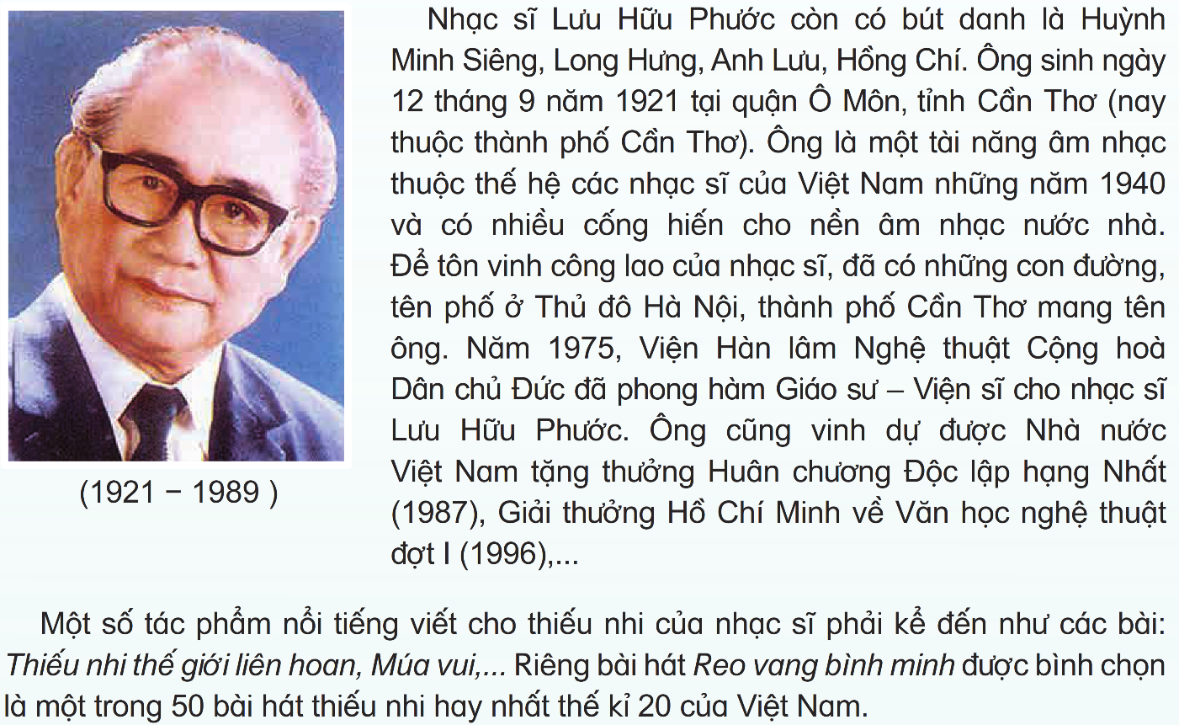
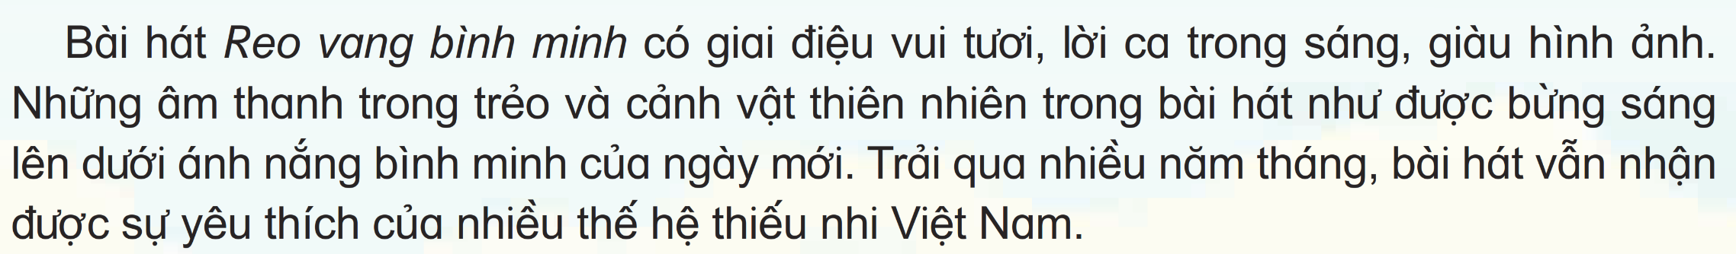
Câu hỏi nhóm 1: Cuộc đời và sự nghiệp sáng tác của nhạc sĩ
Lưu Hữu Phước ? Kể tên một số tác phẩm của nhạc sĩ Lưu Hữu Phước
Câu hỏi nhóm 2: Nêu đôi nét về bài hát Reo vang bình minh

Slide 4
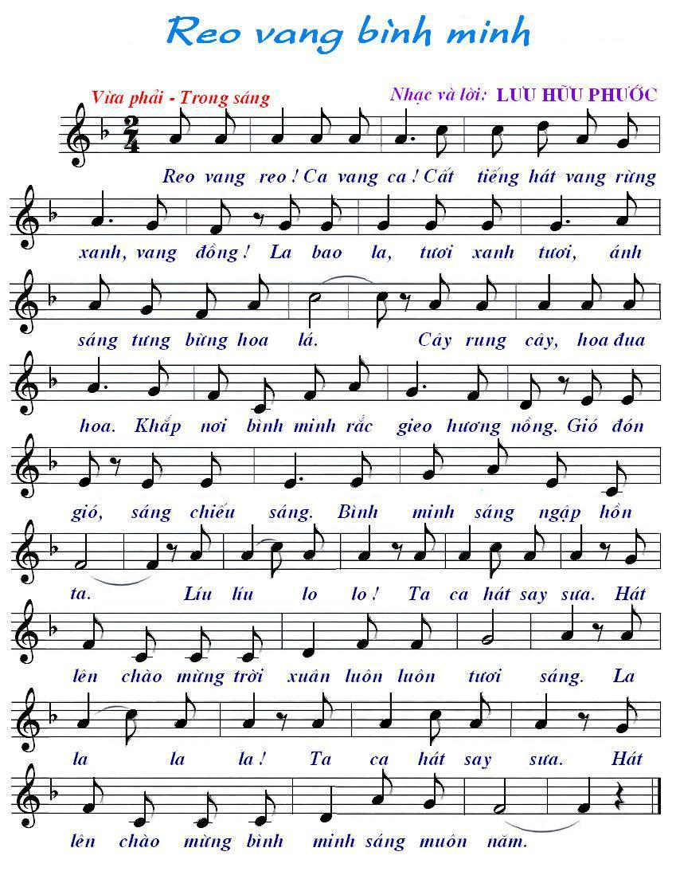
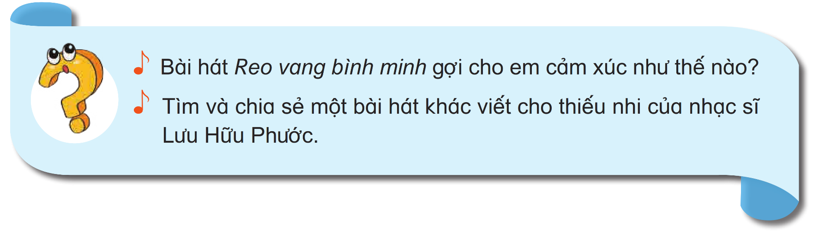

Slide 5
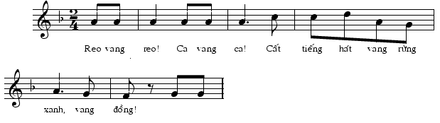


Nghe lại bài hát và gõ theo nhịp

Slide 6

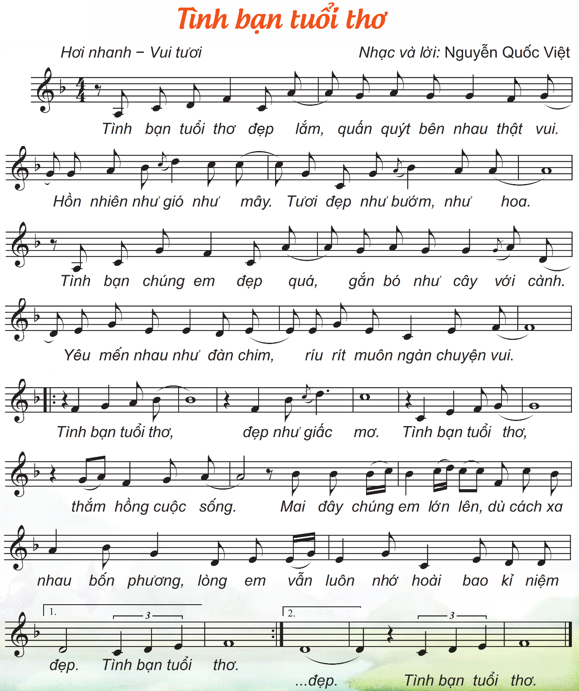

ÔN TẬP BÀI HÁT: TÌNH BẠN TUỔI THƠ
Luyện tập
Hát cả bài các hình thức

